Slide 1
Projektový management (BKH_PRMA)
jaro 2025

Slide 2
Co nás dnes čeká?
Info o předmětu, cíle a organizace, požadavky
Úvod do projektového řízení
Příprava a zahájení projektu
Představení případové studie
Zadání POTu

Slide 3
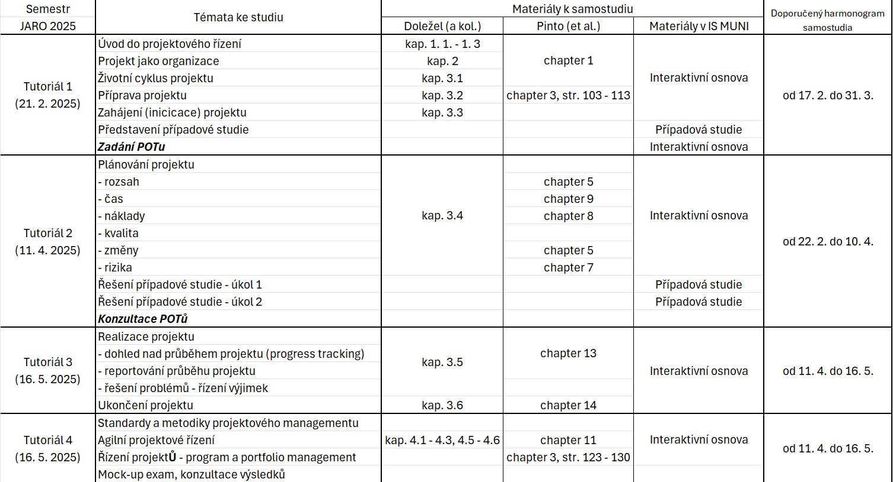
Organizace předmětu
4 společná soustředění
samostudim
případová studie
POT

Slide 4
Materiály k (samo)studiu
interaktivní sylabus v ISu
všechny důležité informace o kurzu
vč. rozvrhu kurzu
vč. detailů o zadání POTU
výukové materiály v IS
učebnice
MUST READ (nezbytně nutné)
dostupné v knihovně
dostupné on-line přes knihovnu
= E-výpůjčky (je nutné se přihlásit)
konzultace s vyučujícím
na vyžádání – pošlete mi e-mail
jsem tu, abych vám pomohl, ale musíte mi dovolit, abych vám pomohl

Slide 5
???

Slide 6
Proč potřebujeme projektové řízení?

Slide 7
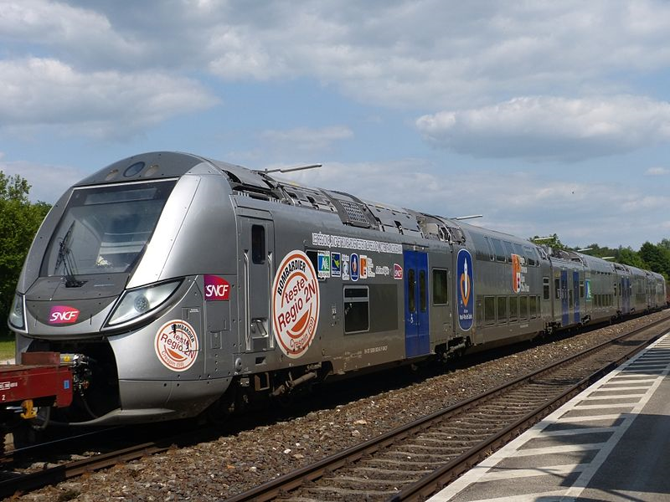
SNCF / RFF, France
€68 million with approximately 1,000 stations left to modify
Notes:
Société Nationale des Chemins de fer Français (SNCF) purchased 2,000 new trains.
After first arrival of trains it was found that they were too wide to fit into many of the stations.
Forced to modify trains or modify old stations.

Slide 8
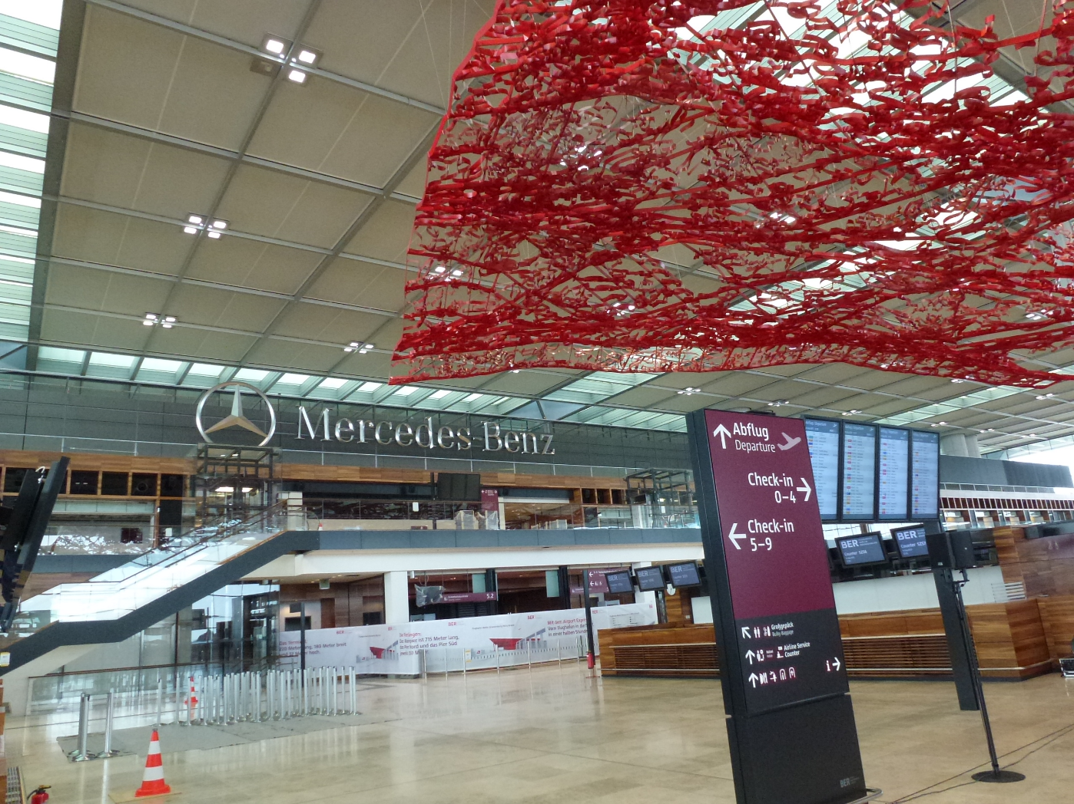
Brandenburg Airport, Berlin, Germany
From €1.2 billion to approximately €5 billion
Notes:
Berlin, Germany
15 years to design.
Construction started in 2006, target opening date of October 2011.
Construction Planning company went out of business, project completion delayed to June 2012.
Physical construction ended and testing began in November 2011.
By May 2012 it was found that the fire protection and alarm systems were not to specification or to building code.
Smoke extraction systems did not work.
In all, over 66,500 defects were found of which over 34,000 are significant and 5,845 are critical.
New opening dates range from 2016 to 2019.

Slide 9

NATO HQ, Brussels, Belgium
Over 10 years behind, over double the cost
Notes:
Original opening date was 2005, moved to 2017… maybe.
Original cost was between €365 and 460 million, new estimate is closer to €1.25 billion.

Slide 10
Proč projekty selhávají
Chybějící zdůvodnění projektu, nedostatečné zdůvodnění (byznysové) relevance (business case).
Špatně definované výstupy, zmatek v tom, čeho má projekt dosáhnout.
Nedostatek komunikace mezi zúčastněnými stranami.
Špatně definované role a odpovědnosti mezi členy projektového týmu.
Špatný odhad nákladů a času.
Špatné plánování a koordinace zdrojů.
Nedostatečné měřitelné indikátory a nedostatečná kontrola pokroku.
Nedostateky v kontrole kvality.

Slide 11
Projekt
Projektové řízení

Slide 12
Projekt (definice)
Projekt je dočasná organizace, která je vytvořena za účelem dodání jednoho nebo více obchodních produktů podle dohodnutého obchodního případu.
krátkodobá snaha o vytvoření jedinečného cíle (produktu / služby).
  dočasnost = je stanoven termín zahájení a ukončení.
  jedinečnost
  cíl
  technologie
  lidé (=KSA)
  vnější vlivy a rizika
  => jedinečný (one-shot) = každý projekt je realizován pouze jednou.

Slide 13
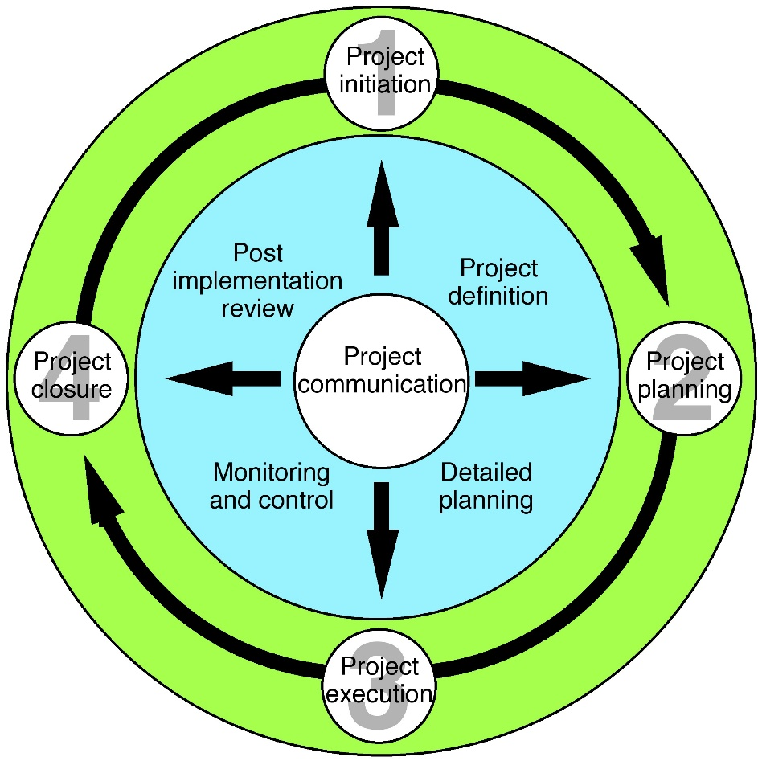
Životní cyklus projektu
Posloupnost fází
Příprava a zahájení
Plánování
Realizace (koordinace, monitorování a kontrola)
Uzavření

Slide 14
Co je projektové řízení
Projektový management je plánování, delegování, monitorování a kontrola všech aspektů projektu a motivace zúčastněných k dosažení cílů projektu v rámci očekávaných (stanovených) indikátorů z hlediska času, nákladů, kvality, rozsahu, přínosů a rizik.
Plan
Delegate
Monitor
Control
The 6 aspects to be managed:
Timescales
Cost
Quality
Scope
Risk
Benefits

Slide 15
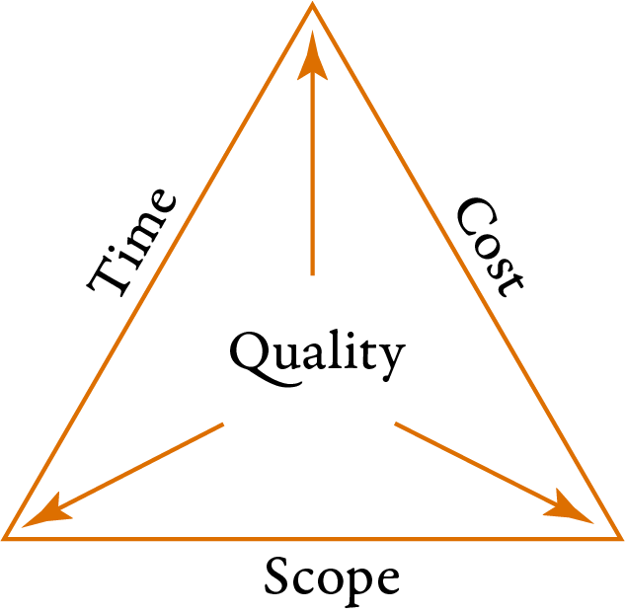
Problém vzájemné závislosti
Jednotlivé aspekty jsou vzájemně závislé
specifika projektu definují relativní důležitost
každé jednotlivé úrovně (základny)
  => je třeba hledat vyvážená řešení. Jedná se spíše o optimalizační problém (x maximalizace/minimalizace jednotlivých kategorií).
…and that can be very challenging!

Slide 16
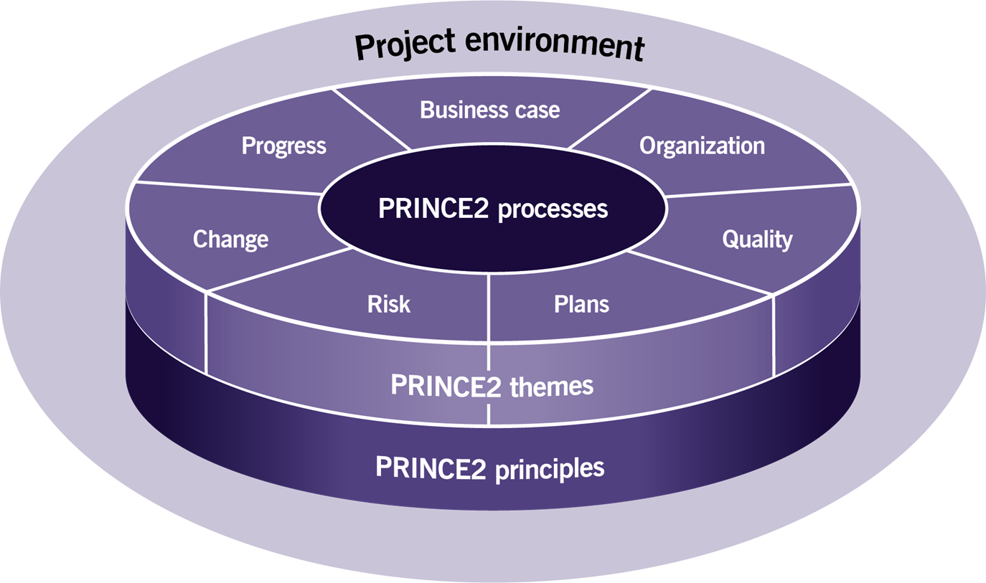
Náš přístup k řízení projektů
vychází ze standardu projektového řízení PRINCE2
PRINCIPY složené z povinností a osvědčených postupů.
aspekty projektového řízení definované jako TÉMATA, která mají být řešena průběžně a paralelně v průběhu celého projektu.
PROCESY, které se zabývají chronologicky postupem projektu v průběhu jeho životního cyklu a prolínají se s (manažerskými) činnostmi týkajícími se různých témat.

Slide 17
Principy projektového řízení
7 hlavních zásad
Proč jsou důležité
Trvalé obchodní (byznysové) odůvodnění
Continued Business Justification
Učení se ze zkušeností
Learning From Experience
Definované role a odpovědnosti
Defined Roles And Responsibilities
Řízení podle (manažerských) etap
Manage By Stages
Řízení podle výjimek
Manage By Exception
Zaměření na produkty
Focus On Products
Přizpůsobení prostředí projektu
Tailor To Suit The Project Environment
Univerzální v tom, že se vztahují na každý projekt.
Posilující, protože dávají odborníkům z praxe větší sebedůvěru a schopnost ovlivňovat a utvářet, jak bude projekt řízen
Sebepotvrzující se v tom, že jsou ověřeny v praxi po mnoho let
=> principy musí být dodrženy při řízení (každého) projektu.

Slide 18
Témata projektového řízení
7 témat projektového řízení
Témata popisují aspekty řízení projektu, které je třeba průběžně řešit v průběhu životního cyklu projektu
Silnou stránkou tohoto přístupu je způsob, jakým je těchto sedm témat pečlivě navrženo, aby se efektivně propojilo
Zdůvodnění projektu (business case)
Organizace (organization)
Kvalita (quality)
Plány (plans)
Riziko (risk)
Změna (change)
Pokrok (progress)

Slide 19
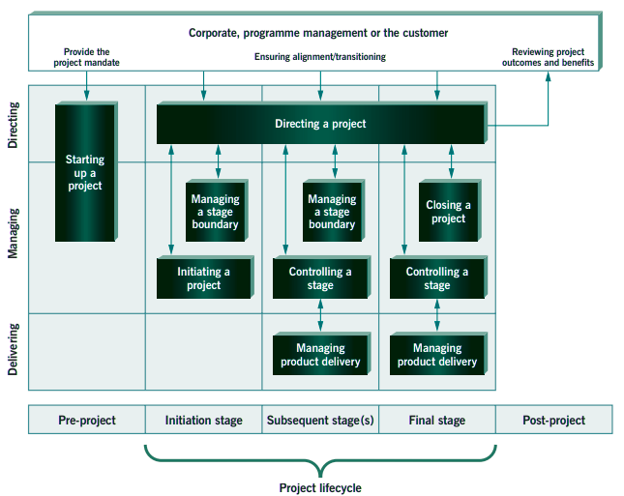
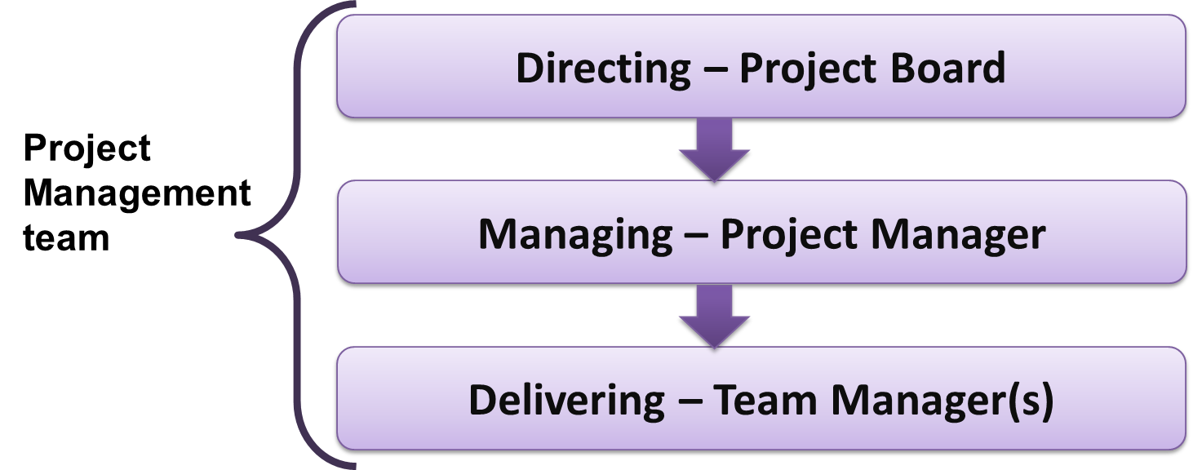
Project management processes
Project management processes
procesy se zabývají chronologickým tokem projektu a akce týkající se různých témat se mísí dohromady
jsou navrženy tak, aby propojily různé úrovně projektového řízení

Slide 20
Přizpůsobení (tailoring)
Proč chceme (potřebujeme) přizpůsobit náš přístup
Co lze přizpůsobit
vhodné přizpůsobení zajišťuje takovou úroveň projektového řízení, která příliš nezatěžuje tým projektového managementu.
zajišťuje odpovídající úroveň správy, plánování a kontroly při přijatelné úrovni rizika.
Procesy lze kombinovat nebo přizpůsobovat.
Témata aplikujeme pomocí nástrojů/technik vhodných pro daný projekt.
Role mohou být sloučeny nebo rozděleny, pokud je zachována odpovědnost a nedochází ke střetu zájmů.
Řídící produkty (= dokumenty) lze kombinovat nebo rozdělit a měly by mít formu nejvhodnější pro projekt a jeho prostředí.
Terminologie může být změněna tak, aby vyhovovala jiným standardům nebo zásadám, za předpokladu, že je důsledně uplatňována.

Slide 21
Otázky?

Slide 22
Projekt jako organizace
Organizing theme
Communications management approach

Slide 23
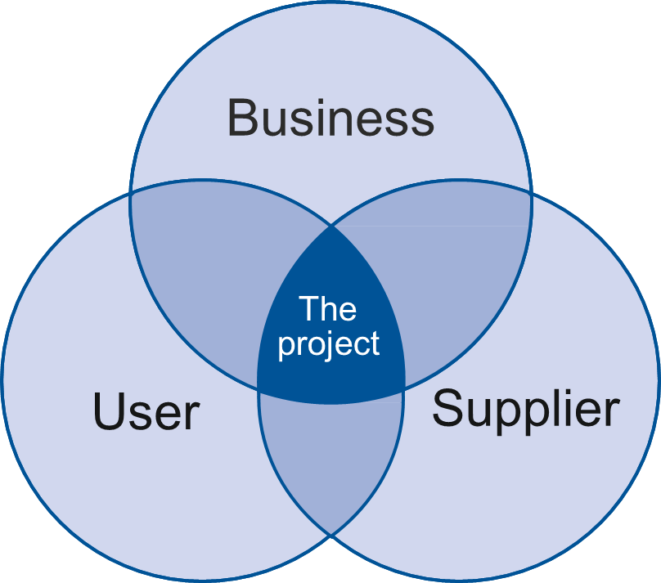
Stakeholderský přístup k řízení projektů
Stakeholder - definice
Tři hlavní zájmové skupiny
jakýkoli jednotlivec, skupina nebo organizace, která může ovlivnit, být ovlivněna nebo se cítit ovlivněna iniciativou (tj. programem, projektem, aktivitou nebo rizikem).

Slide 24
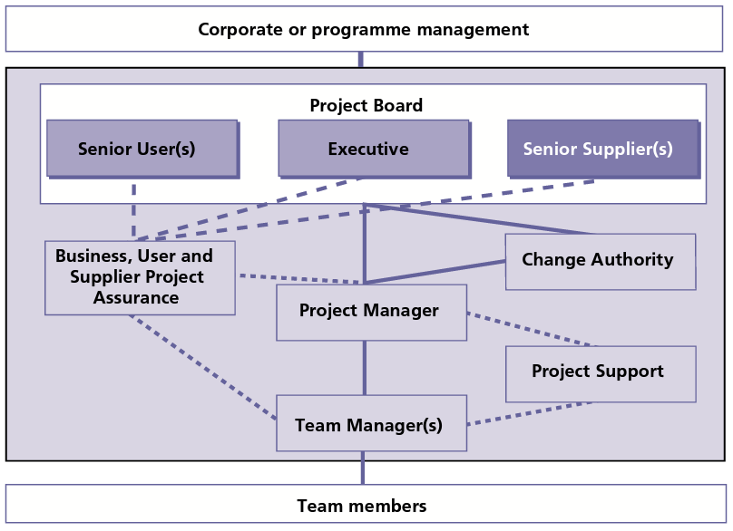

Organizace projektu
Charakteristiky úspěšných projektových týmů
Struktura projektového týmu
zahrnují zájmy stakeholderů Podnik, Uživatele a Dodavatele.
mají jasně definované role na všech úrovních řízení
odpovědnost na všech úrovních je dobře definována.
má definovány efektivní komunikační nástroje.

Slide 25
Řídící výbor (project board)
odpovídá za úspěch nebo neúspěch projektu z hlediska obchodních, uživatelských a dodavatelských zájmů.
poskytuje jednotné vedení projektu.
usnadňuje integraci projektového týmu s funkčními útvary zúčastněných organizací.
poskytuje zdroje a schvaluje požadované finanční prostředky.
poskytování viditelnou a trvalou podporu projektovému manažerovi.
Uživatel (senior user)
Výkonný sponzor (executive)
Dodavatel (senior supplier)
role může být rozdělena mezi více zástupců (osob)
zastupuje všechny uživatele specifikuje všechny uživatelské požadavky a přínosy, kterých má být dosaženo, a je odpovědný za jejich realizaci
spolupracuje s projektovým týmem projektového a kontroluje, zda řešení splňuje požadavky na kvalitu, funkčnost a snadnost použití
garantuje dostupnost uživatelských zdrojů
vždy 1 osoba
je v konečném důsledku zodpovědný za úspěch projektu, je klíčovým rozhodovatelem
zajišťuje, aby byl projekt zaměřen na dosažení svých cílů a dodání produktu, který dosáhne předpokládaných přínosů
vyvažuje požadavky zainteresovaných stran podniku, uživatele a dodavatele
zodpovídá za návrh a jmenování projektového týmu, včetně dalších členů projektového výboru
role může být rozdělena mezi více zástupců (osob)
zastupuje zájmy těch, kteří navrhují, vyvíjejí, usnadňují, pořizují a implementují výstupy projektu.
odpovídá za kvalitu dodávaných produktů (výstupů) a technickou integritu projektu.
poskytuje dodavatelské zdroje pro projekt a zajišťuje, aby návrhy byly proveditelné a realistické.
zastupuje zájmy těch, kteří budou udržovat projektové výstupy (produkty) po ukončení projektu.

Slide 26
Projektový manažer
je zodpovědný za každodenní řízení projektu
řídí projekt jménem řídícího výboru projektu (project board)
vždy 1 osoba, tuto roli nelze sdílet
řídí týmové manažery, a pracovníky projektové podpory.
na malých projektech mohou vykonávat podpůrné funkce a přímo řídit odbornou práci.

Slide 27
Projektový tým (manažeři týmů)
zajišťuje realizaci výstupů přidělených projektovým manažerem.
podává zprávy projektovému manažerovi a přebírá od něj pokyny
manažeři týmů jsou podřízeni projektovým manažerům bez ohledu na pozici v korporaci
pokud je manažer týmu podřízen seniornímu dodavateli, je důležité, aby tento vztah nevytvářel střet zájmů nebo nepodkopával autoritu projektového manažera
roli týmového manažera může zastávat projektový manažer

Slide 28
Ostatní role
Podpora projektu (project support)
Zajištění kvality projektu (project assurance)
implicitně je odpovědností projektového manažera
může být delegována, mnoho organizací má samostatný útvar pro podporu projektů
obvykle je zodpovědná za řízení změn, pokud není tato odpovědnost delegována jinam.
podpora projektu (project support) a zajištění kvality projektu (project assurance) by měly být odděleny.
zajištění kvality projektu podporuje projektového manažera radami a vedením.
implicitně je odpovědností řídícího výbor, jednotliví členové jsou odpovědní v souladu s oblastí zájmu, který reprezentují
může být delegována, pokud členové ŘV nemají dostatek času nebo odpovídající dovednosti a znalosti.
v takovém případě jsou jmenovaní podřízeni členovi ŘV, který dohlíží na příslušnou oblast zájmu.
členové ŘV neztrácejí odpovědnost, i když roli delegují
role projektového zajištění nelze přiřadit projektovému manažerovi nebo projektové podpoře.

Slide 29
Zásady pro (případné) kombinování rolí
role výkonného sponzora (executive) a projektového manažera nelze kombinovat
nemůže být více než jeden výkonný sponzor (executive) a jeden projektový manažer
odpovědnost výkonného sponzora (executive) za úspěch projektu nelze delegovat
řídící výbor by neměl přiřazovat roli zajištění kvality projektu (project assurance) projektovému manažerovi, týmovému manažerovi nebo projektové podpoře (project support)
kombinace rolí seniorního uživatele (senior user) a seniorního dodavatele (senior supplier) se nedoporučuje
je třeba vzít v úvahu případné konflikty odpovědností, schopnost převzít spojené odpovědnosti a to, zda by nemohlo dojít k vytvoření úzkých míst a překážek

Slide 30
Efektivní projektová komunikace
Communications management approach
usnadňuje řízený a obousměrný tok informací se zúčastněnými stranami.
zahrnuje komunikaci v závěrečné fázi projektu, aby se zajistilo, že strany, které potřebují být informovány o tom, že se projekt zavírá, byly řádně informovány.
během projektu si vedení společnosti, řízení programu nebo zákazník ponechává kontrolu tím, že dostává informace o projektu, jak je definováno v přístupu.
často definováno v samostatném dokumentu (Communications management approach), za jehož tvorbu je odpovědný projektový manažer.
Popisuje způsob a frekvenci komunikace se stakeholdery uvnitř i vně projektu.
Doporučený obsah dokumentu:
Proces a postupy
Nástroje a techniky
Evidence a reporting
Načasování rizikových aktivit
Role a odpovědnosti
Stakeholdeři – analýza, definice informačních potřeb

Slide 31
Otázky?

Slide 32
Předprojektová fáze
Business case
Starting up a project process
Project brief
Benefits management approach

Slide 33
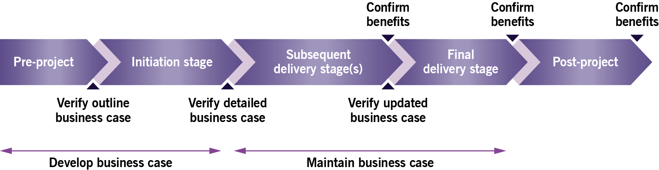
Zdůvodnění projektu (business case)
cílem je posoudit, zda je projekt (a v celém průběhu realizace zůstává) žádoucí, životaschopný a dosažitelný
často písemně zpracovaný dokument, předkládaný ke schválení řídícímu výboru (project board)
naplňuje princip Continued Business Justification => tvorba, ověřování, udržování, potvrzování

Slide 34
(Outline) Business Case
Definice
Obsah dokumentu
Odůvodňuje realizace projektu na základě odhadovaných nákladů ve srovnání s předpokládanými přínosy, s přihlédnutím k souvisejícím rizikům.
  Důvody pro realizaci projektu
  (Business) options = jak dosáhnout cílů. = > analýza a odůvodněné doporučení, kterou možnost zvolit = > projektový přístup
  Do nothing (nulová varianta)
    Do the minimum
    Do something
  Očekávané přínosy – požadované výsledky (kvalitativní i kvantitativní) by měly být vyjádřeny v měřitelných hodnotách.
  Očekávané dis-benefity – (potenciální) negativní výsledky projektových aktivit
  Časové měřítko
  (Odhadované) náklady
  (Očekávaná) hlavní rizika

Slide 35
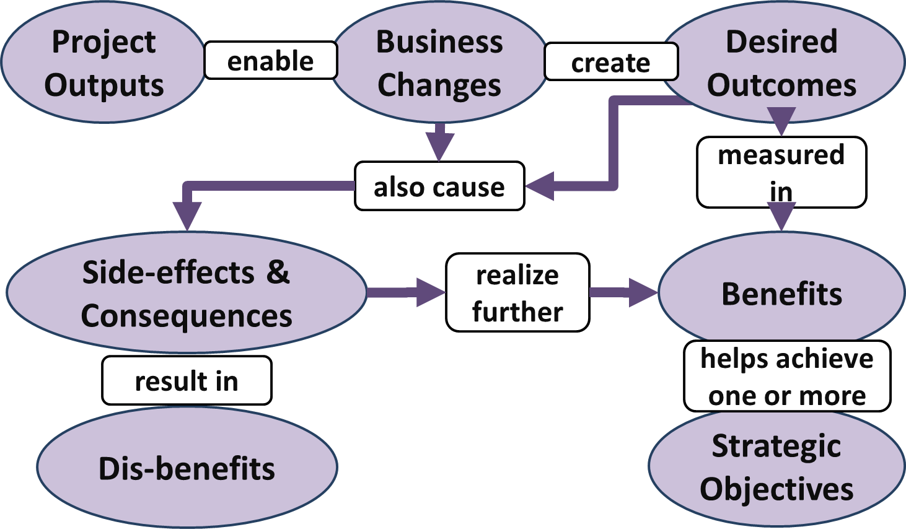
Jak poznáme, že je projekt žádoucí?
definujeme měřitelné benefity
porovnáváme náklady proti (plánovaným) benefitům projektu
samostatný dokument - Benefits management approach
  popisuje, jak a kdy lze měřit očekávané přínosy.
  definuje aktivity a kontroly, které budou zavedeny, aby bylo zajištěno dosažení výsledků (outcomes) a realizace přínosů (benefits).
  obsah dokumentu:
    rozsah přístupu k řízení přínosů zahrnující, jaké přínosy mají být řízeny a měřeny.
    kdo je odpovědný za očekávané přínosy.
    jaká manažerská opatření jsou nutná k zajištění dosažení výsledků projektu.
    jak měřit dosažení očekávaných přínosů a kdy je lze měřit.
    jaké zdroje jsou k tomu potřeba.
    základní metriky, ze kterých budou vypočítána zlepšení.
    jak bude přezkoumá(vá)na výkonnost produktu projektu.
při ukončení projektu je předávána spolu s výstupem a řízení benefitů přechází na zákazníka nebo managment programu / portfolia.

Slide 36
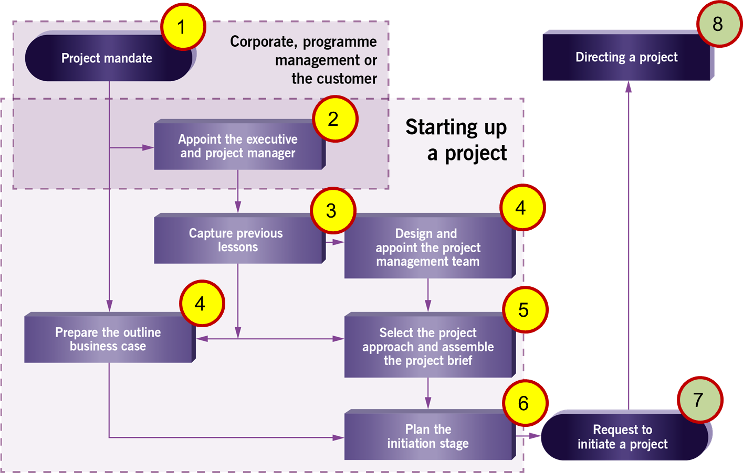
Příprava projektu (starting up a project process)
Charta projektu (Project Brief)
Definice projektu – vysvětluje, čeho má projekt dosáhnout. Zahrnuje pozadí, definuje cíle projektu, požadované výstupy, rozsah a výjimky projektu, omezení a předpoklady a tolerance projektu.
Zdůvodnění projektu (business case) - viz předchozí snímek č. 31
Popis výstupů projektu (project product) – definuje jejich očekávanou kvalitu a akceptační kritérií.
Struktura projektového týmu – definuje role a odpovědnosti v projektovém týmu.

Slide 37
Zahájení projektu
Initiating a project process
Project inititation documentation (PID) – project management approaches

Slide 38
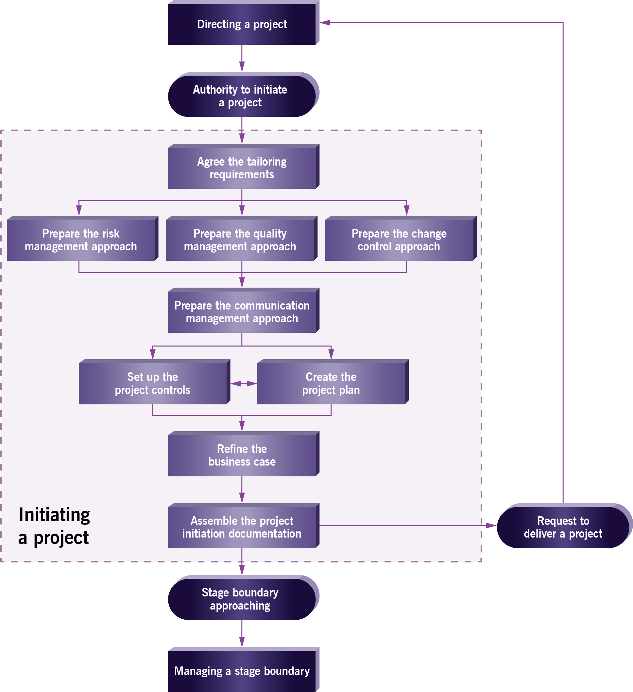
Proces zahájení projektu
Co je cílem
Postup
nastavit systém řízení projektu
  kdo se má podílet na rozhodování o projektu
  jak bude dosaženo požadované kvality.
  jak budou identifikována, vyhodnocena a kontrolována rizika, problémy a změny.
  jak bude pokrok monitorován a kontrolován.
  kdo, v jakém formátu a kdy potřebuje informace.
jasně definovat
  důvody pro realizaci projektu, očekávané přínosy a související rizika.
  rozsah toho, co je třeba udělat, a výstupy (produkty), které mají být dodány.
  jak a kdy budou produkty projektu dodány a za jakou cenu.

Slide 39
Nastavení systému řízení projektu…
určujeme, jak budeme řídit jednotlivé aspekty (témata)
přizpůsobujeme obecná doporučení kontextu konkrétního projektu
prostřednictvím dokumentů definující dílčí manažerské přístupy (management approaches)
Co potřebujeme nastavit
Aspekt řízení (téma)
Dokument
kdo se má podílet na rozhodování o projeku
jak bude dosaženo požadované kvality
jak budou identifikována, vyhodnocena a kontrolována rizika
jak budou identifikovány, vyhodnoceny a kontrolovány změny
kdo, v jakém formátu a kdy potřebuje informace
jak bude monitorován a kontrolován pokrok
organizace
řízení kvality
řízení rizika
řízení změn
komunikace
pokrok (progress)
project brief
quality management approach
risk management approach
change management approach
communications manag. approach
project plan

Slide 40
Řízení kvality (quality theme)
zabývá se metodami a odpovědnostmi za specifikaci, vývoj a schvalování výstupů projektu
zaměření na výstup (produkt) je pro kvalitu zásadní
cílem je zajistit, aby výstupy byly dostatečně kvalitní:
  splnily očekávání
  umožnily dosažení přínosů

Slide 41
Klíčové metriky
Zákaznická (uživatelská) očekávání
Akceptační kritéria
Kritéria kvality
uživatelské požadavky na kvalitu výstupu, zachycené v popisu produktu
zachyceno v diskusích se zákazníkem, upřesněno pro zahrnutí do popisu produktu,
dohodnuto na začátku procesu zahájení projektu
klíčové požadavky - řídí výběr řešení a ovlivňují čas, náklady, rozsah, přínosy a rizika projektu
prioritní seznam kritérií, která musí projektový produkt splňovat, než bude přijat zákazníkem
příklady jsou: snadnost použití, snadná podpora, snadná údržba, vzhled, hlavní funkce, náklady na vývoj, provozní náklady, kapacita, dostupnost, spolehlivost, bezpečnost,
přesnost a výkon.
pokud lze prokázat, že byla splněna všechna akceptační kritéria v souladu s prioritami, jsou splněny závazky projektu a projekt může být uzavřen.
jsou definována na úrovni projektu = pro celkový výstup (project product)
popis specifikace kvality, kterou musí výstupy splňovat,
nejčastěji jde o technické specifikace
ovlivňují způsoby měření kvality, která budou aplikována osobami provádějícími kontrolu výrobku
jsou definována na úrovni dílčích výstupů (produktů)

Slide 42
Klíčové dokumenty
Quality management approach
Popis výstup projektu (project product descriprion)
Popis (dílčích) produktů (product desctiprion)
popisuje, jak bude řízena kvalita projektu
konkrétní procesy, postupy, techniky, normy a odpovědnosti, které mají být použity
slouží k získání souhlasu uživatele s rozsahem a požadavky projektu
definujte očekávání zákazníka v oblasti kvality
definujte akceptační kritéria, metody a odpovědnosti
definujte podrobnou povahu, účel, funkci a vzhled produktu
určuje úroveň kvality požadované od produktu.
identifikaci činností pro výrobu, kontrolu a schválení produktu.
určuje lidi nebo dovednosti potřebné k výrobě, kontrole a schválení produktu.
Doporučený obsah dokumentu:
Proces a postupy
Nástroje a techniky
Evidence a reporting
Načasování rizikových aktivit
Role a odpovědnosti
Doporučený obsah dokumentu:
Klíčové znalosti a dovednosti potřebné k relizaci projektu
Zákaznická (uživatelská) očekávání
Akceptační kritéria
Tolerance (rozpětí) kvality
Akceptační metody
Role a odpovědnosti
Doporučený obsah dokumentu:
Definice (konkrétního dílčího) produktu, klíčové charakteristiky
Klíčové znalosti a dovednosti potřebné k vývoji/výrobě/realizaci produktu
Kritéria kvality
Tolerance (rozpětí) kvality
Metody kontroly kvality
Klíčové znalosti/dovednosti pro kontrolu kvality
Role a odpovědnosti

Slide 43
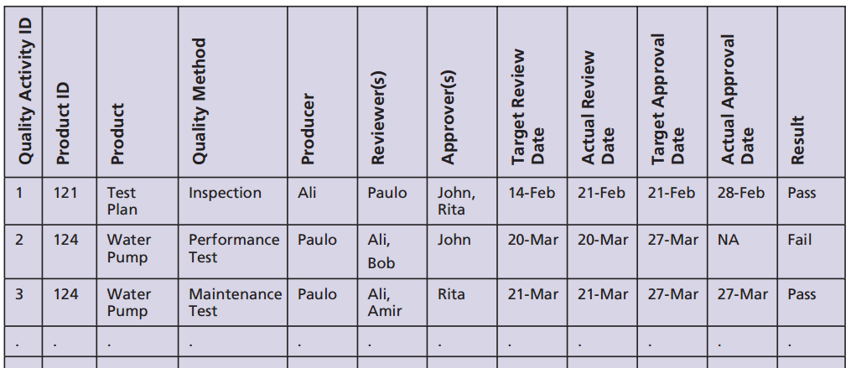
Registr kvality (quality register)
= manažerský nástroj řízení kvality
shrnuje všechny plánované nebo dokončené aktivity řízení kvality
poskytuje informace pro manažerské reporty v průběhu a na konci projektu
dokumentuje každou aktivitu kontroly (řízení) kvality
slouží jako záznam o kvalitě produktu
shrnuje počet a typ prováděných činností v oblasti kvality

Slide 44
Řízení změn (change theme)
Příklady
Projekty vyžadují systematický přístup k identifikaci, analýze (měření) dopadu a řízení změn.
Řízení problémů a změn je kontinuální činnost, která zajišťuje, že každá změna je řešena společným způsobem.
Změny jsou označeny jako "problémy" (issues) a pokrývají všechny relevantní události, které se staly, nebyly plánovány a vyžadují zásah.
Problémy mohou být vzneseny kdykoli během projektu kýmkoli, kdo se zajímá o projekt nebo jeho výsledek.
Typ změny | Definice | Příklad | Možné řešení
Issues (Problémy) | Jakýkoli problém nebo změna v projektu | Zpoždění dodávky klíčového komponentu | Záznam do Issue Register, analýza dopadu
Off-specifications | Výstup nesplňuje schválené specifikace | Chybějící funkcionalita v softwaru | Oprava nebo požadavek na změnu (RFC)
Request for Change (RFC) | Požadavek na změnu schválených prvků projektu | Přidání nové funkce do softwaru | Analýza dopadu, schválení Řídicím výborem

Slide 45
Proces řízení změny
Kroky procesu řízení změny
existence procesu řízení změn zajišťuje, že ke změnám schválených dokumentů/rozhodnutí nemůže dojít bez souhlasu příslušného změnového orgánu.
řídící výbor je zodpovědný za kontrolu a schvalování požadavků. Výbor se může rozhodnout, že deleguje některá rozhodnutí na osobu nebo skupinu, která se nazývá změnová autorita (change authority).
Zaznamenání změny – změna se zaznamená.
Posouzení změny – analyzuje se její dopad na projekt.
Rozhodnutí o změně – změna se buď schválí, odmítne, nebo se odloží.
Implementace změny – pokud je schválena, provede se a aktualizuje se projektová dokumentace.
Sledování a kontrola – změna se vyhodnocuje a zajišťuje se její řádné provedení.

Slide 46
Manažerské nástroje pro řízení změn
Přístup k řízení změny (change control approach)
Popisuje postupy, techniky a standardy, které mají být použity, a odpovědnost za dosažení efektivního postupu řízení problémů a řízení změn, vč. stupnic pro posouzení priority a dopadu.
Registr změn (issue register)
používaný k zaznamenávání
a sledování všech problémů
(issues) v projektu
Zpráva o změně - dokumentuje detaily změny.

Slide 47
Řízení rizik (risk theme)
popisuje, jak bude řízení rizik začleněno do systému projektového řízení
řeší jedinečný kontext a požadavky projektu
zahrnuje postoj Řídícího výboru k podstupování rizika (ochota riskovat = risk appetite).

Slide 48
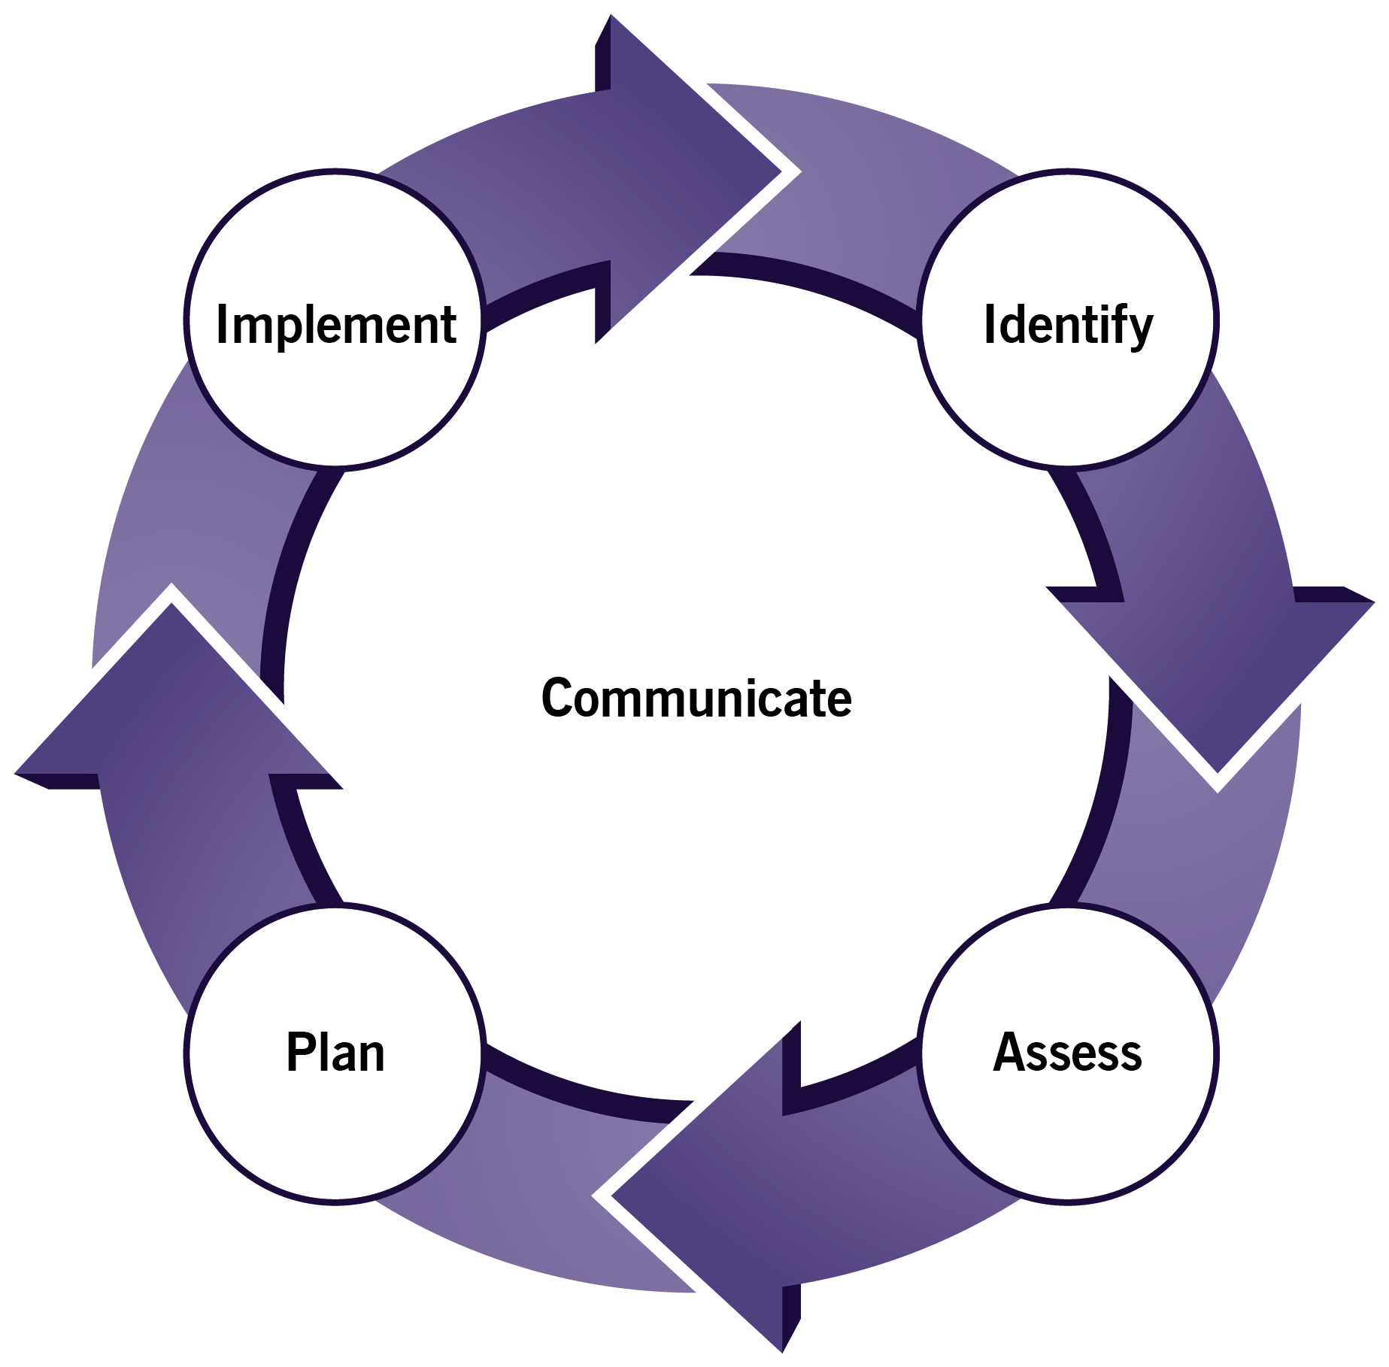
Proces řízení rizika
Nejistá událost nebo soubor událostí, které, pokud nastanou, budou mít vliv na dosažení cílů.
  Hrozby jsou rizika s potenciálním negativním dopadem.
  Příležitosti jsou rizika s potenciálním pozitivním dopadem.
Riziko se měří kombinací pravděpodobnosti výskytu vnímané hrozby nebo příležitosti a velikosti jejího dopadu na cíle.
Rizika jsou nevyhnutelná a musí být řízena.

Slide 49
Proces řízení rizika - krok 0
Definice kontextu
Risk Management Approach
  formulace přístupu k řízení rizik (risk management approach)
  přístup ovlivňuje mnoho faktorů, jako jsou očekávání zákazníka v oblasti kvality, počet zapojených organizací, potřeby zainteresovaných stran, dynamika projektu a předpoklady.
  velká část těchto informací pochází ze charty projektu (project brief) a popisu produktu projektu, podnikových směrnic a politik.
Doporučený obsah dokumentu:
Proces a postupy
Nástroje a techniky
Evidence a reporting
Načasování rizikových aktivit
Role a odpovědnosti
Stupnice pravděpodobnosti, dopadu, načasování
Kategorizace rizik, kategorie odpovědí
Indikátory včasného varování
Tolerance rizika

Slide 50
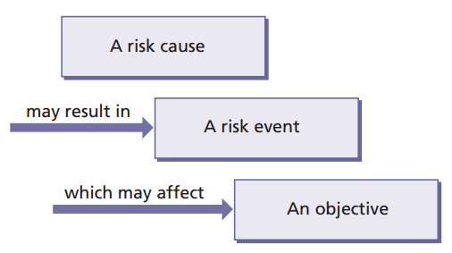
Proces řízení rizika - krok 1
Identifikace rizika
Registr rizik (risk register)
  proactively determine opportunities and threats as early as possible.
  captured in the risk register.
  articulate the cause, event and effect aspects.
Doporučený obsah dokumentu:
  kdo a kdy na možné riziko upozornil
  kategorie rizika, jak je definována v RMA
  popis rizika a jeho blízkosti
  pravděpodobnost, dopad a očekávaná hodnota
  kategorie reakce na riziko a druh reakce
  status, vlastník a zodpovědná osoba (která má konat)

Slide 51
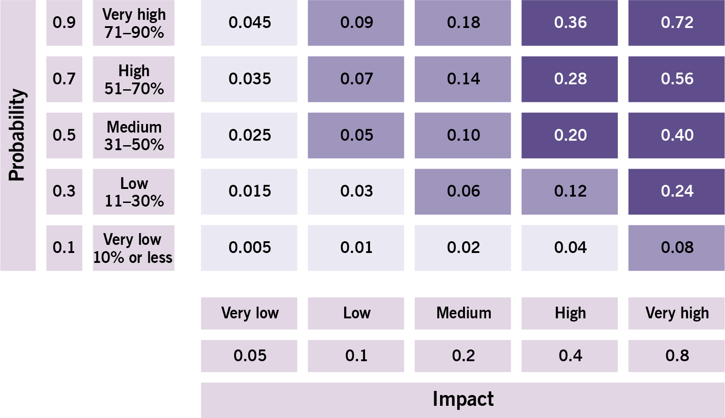
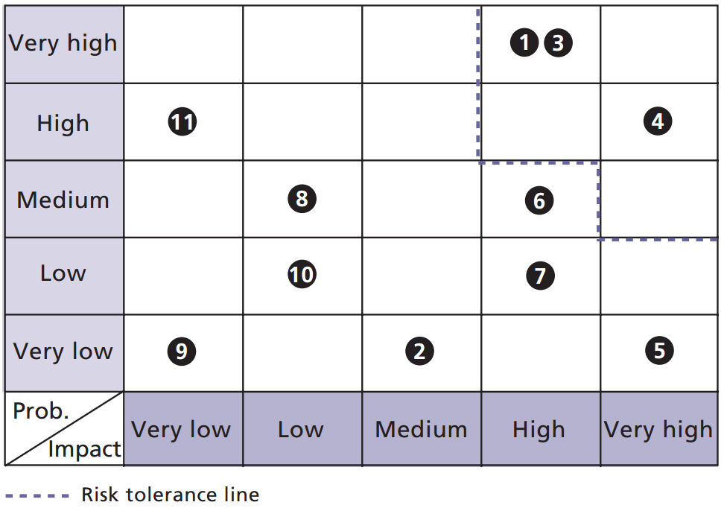
Proces řízení rizika - krok 2
Analýza rizika
první krok se zabývá riziky z hlediska pravděpodobnosti, dopadu a toho, jak rychle se riziko pravděpodobně projeví, pokud nebudou přijata žádná opatření (blízkost).
druhý krok krok se zaměřuje na posouzení čistého vlivu všech identifikovaných rizik při agregaci. Celkovou závažnost lze porovnat s tolerancí rizika.

Slide 52
Proces řízení rizika – krok 2 (pokr.)
Ochota riskovat, vystavení riziku a tolerance rizika spolu souvisí, ale nejsou stejné.
Vystavení riziku: Rozsah rizika, které organizace v dané době nese.
Tolerance rizika: Prahové úrovně vystavení riziku, které lze při příslušném schválení překročit, ale jejichž překročení vyvolá určitou formu eskalace.
Ochota riskovat: Jedinečný postoj organizace k podstupování rizika, který zase diktuje míru rizika, kterou považuje za přijatelné.

Slide 53
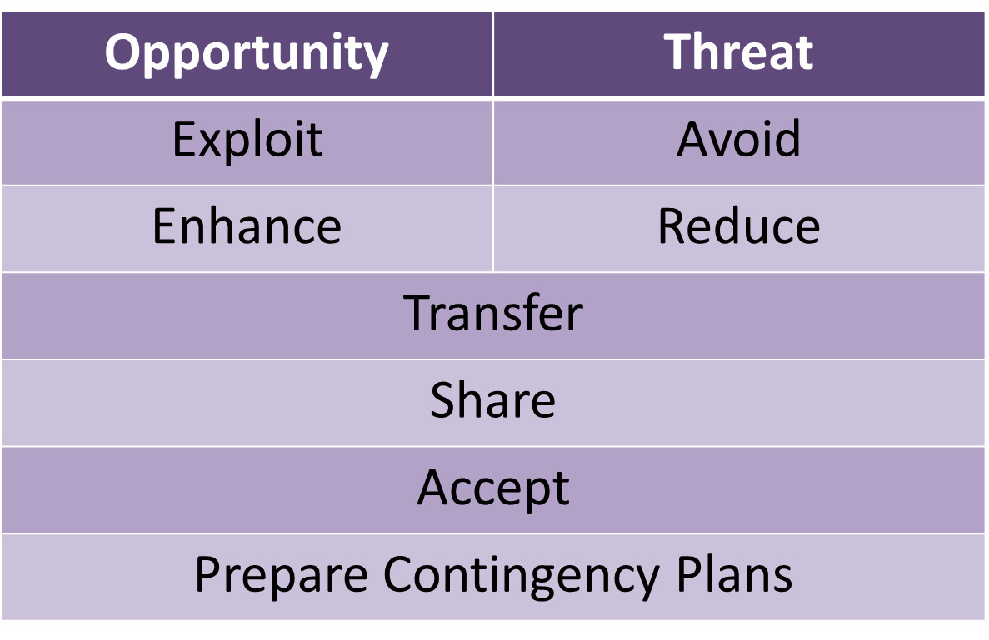
Proces řízení rizika - krok 3
Plánování reakce
identifikace a vyhodnocení možností reakce na hrozby a příležitosti
cílem je zajistit vyváženou reakci na rizika s přihlédnutím k nákladům reakce a hodnotě rizika
snižuje pravděpodobnost, že projekt nebude schopen reagovat, když se identifikovaná rizika naplní

Slide 54
Proces řízení rizika - krok 4
Implemetnace reakce
zajišťuje, aby byly podniknuty kroky proti rizikovým reakcím, aby byla sledována jejich účinnost, a pokud jsou neúčinné, byla přijata nápravná opatření.
Osoba pověřená řízením, monitorováním a kontrolou rizika je vlastníkem rizika. Vlastníci rizik jsou také zodpovědní za implementaci reakcí.
Zodpovědná osoba za provedení reakce na riziko se nazývá osoba zabývající se rizikovou akcí. Osoby odpovědné za reakci rizika podporují vlastníky rizik a přijímají od nich pokyny.

Slide 55
Proces zahájení projektu
Co je cílem
Postup
nastavit systém řízení projektu
  kdo se má podílet na rozhodování o projektu
  jak bude dosaženo požadované kvality.
  jak budou identifikována, vyhodnocena a kontrolována rizika, problémy a změny.
  jak bude pokrok monitorován a kontrolován.
  kdo, v jakém formátu a kdy potřebuje informace.
jasně definovat
  důvody pro realizaci projektu, očekávané přínosy a související rizika.
  rozsah toho, co je třeba udělat, a výstupy (produkty), které mají být dodány.
  jak a kdy budou produkty projektu dodány a za jakou cenu.
    PLÁNOVÁNÍ = PŘÍŠTÍ SETKÁNÍ

Slide 56
Otázky?

